Slide 1



Niveau
Physique chimie
Niveau
1AC
Période 1
Thème 1
Matière: structure et transformations
Chapitre 2
Les changements d’état physique
Tâche 2
Identifier la température de fusion et d’ébullition lors d’un changement d’état

Slide 2











Banque des icones utilisées dans les slides
Icônes pour l’enseignant
Icônes pour l’élève
J’utilise l’ardoise pour répondre
Pages réservées à l’enseignant
Pratique autonome
Modelage de la tâche par l’enseignant (explicitation à haute voix)
Pratique guidée en binôme
Consignes et explications données aux élèves – hors modelage (à dire à haute voix)
Les élèves lèvent la main pour participer
Rappel du contrat de classe
L’élève écoute l’enseignant avec attention
L’élève garde des traces écrites sur le livret ou son cahier

Slide 3






Matériel nécessaire
Matériel de l’enseignant
Matériel de l’élève

Slide 4
Repérage dans le chapitre 2
Séance 1
Décrire l’évolution de la température lors d’un changement d’état.
Séance 2
Identifier la température de fusion et d’ébullition lors d’un changement d’état
Séance 3
Expliquer des phénomènes en relation avec les changements d’état

Slide 5
Orientations didactiques
La tâche principale de cette séance repose sur le savoir-faire suivant: « Identifier la température de fusion et d’ébullition lors d’un changement d’état ».
Cette tâche vise aussi le développement de la composante 8 de la compétence1: « Tirer une conclusion »
L’objectif est d’amener les élèves à tirer une conclusion d’un graphique.
L’enseignant n’est pas censé tracer le graphique. Il doit se limiter à exploiter le palier du graphique pour tirer une conclusion sur la pureté du corps, ainsi que pour déterminer la valeur de la température de fusion et celle d’ébullition.
Aperçu de la séance
Penser que la température de fusion et d’ébullition dépendent de la quantité → Ils peuvent croire qu’un corps pur fond ou bout à des températures différentes selon la masse utilisée.
Croire que la température change pendant le changement d’état→ Les élèves pensent souvent que la température continue d’augmenter pendant la fusion ou l’ébullition, alors qu’elle reste constante (palier).
Confondre température de fusion et température d’ébullition→ Certains élèves associent la température la plus basse au point d’ébullition, ou inversement.
Conceptions erronées
des élèves

Slide 6

Structure de la séance
1
Ouverture de la séance
10 min
2
Modelage
10 min
3
Pratique collective
10 min
4
Pratique en binôme
12 min
5
Pratique autonome
10 min
6
Clôture
3 min

Slide 7

Ouverture de la séance
10 min

Slide 8

Bonjour! Prêts pour démarrer notre séance? Allons-y!

Slide 9

O
Le rituel

Slide 10
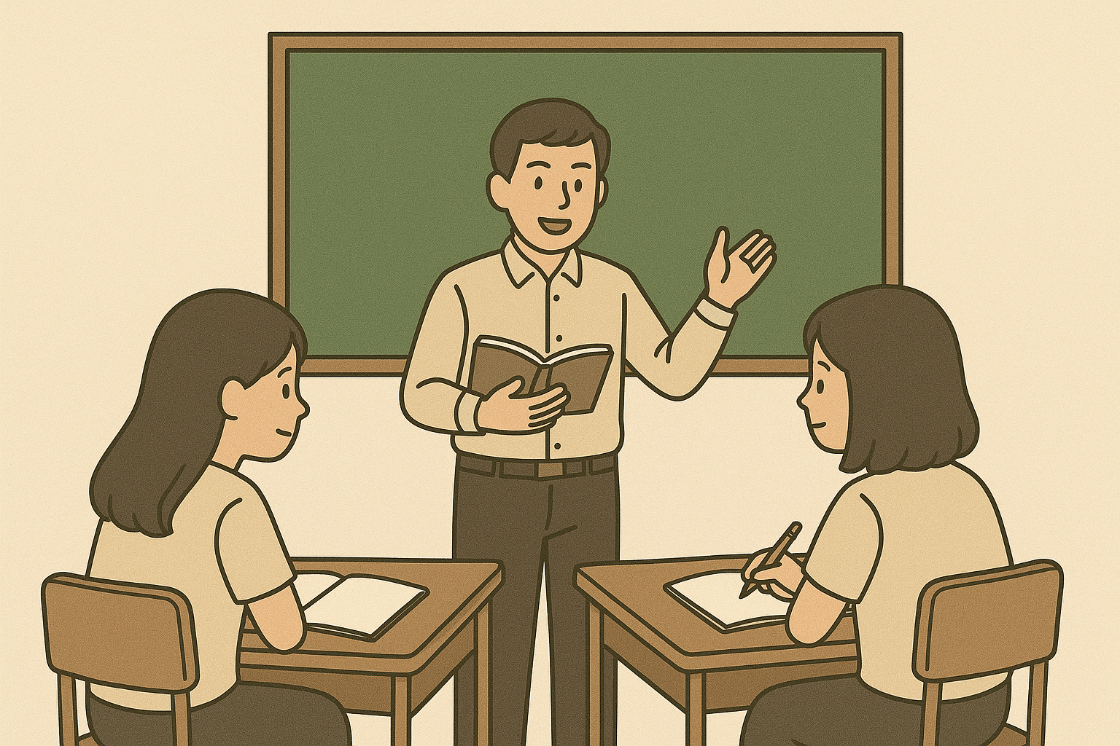
O
Observez cette image : à votre avis, quel comportement doit-on adopter lors de la phase du modelage ?
L’enseignant.e fait participer les élèves pour qu’ils expriment ce qu’ils comprennent de l’image.

Slide 11
O
Faites attention, lors de la phase du modelage et garder les discussions après.
L’enseignant.e fait participer les élèves pour qu’ils expriment ce qu’ils comprennent de l’image.
Soyez attentifs !

Slide 12
O
Réactivation des prérequis

Slide 13
O
Choisissez la bonne réponse.
Sur leur ardoise, les élèves répondent par A, B ou C..
Pendant le changement d’état d’un corps pur, la température
A
augmente
B
diminue
C
reste constante

Slide 14

O
Pendant un changement d’état comme la fusion ou la vaporisation, la température reste constante.
L’enseignant.e donne un feedback adéquat.
Pendant le changement d’état d’un corps pur, la température
A
augmente
B
diminue
C
reste constante

Slide 15
O
Choisissez la bonne réponse.
Sur leur ardoise, les élèves répondent par A ou B .
Un corps pur est constitué :
A
d’un seul constituant
B
de plusieurs constituants

Slide 16
O
Un corps pur est constitué d’un seul constituant comme l’eau pure. Alors qu’un mélange est constitué de plusieurs constituants.
L’enseignant.e donne un feedback adéquat.
Un corps pur est constitué :
A
d’un seul constituant
B
de plusieurs constituants

Slide 17


O
Déclaration de la tâche
de la séance

Slide 18

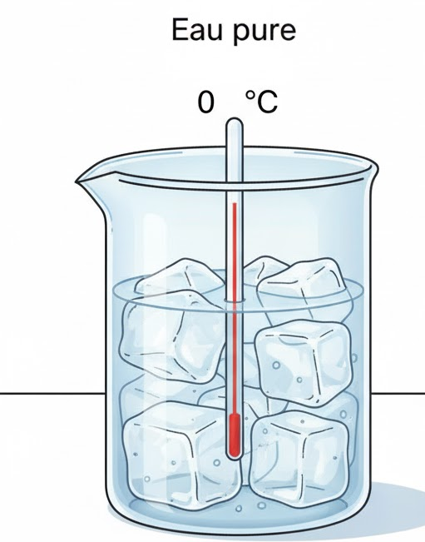
O
Avant d’entamer notre tâche d’aujourd’hui, lisons cette situation :
L’enseignant·e fait participer les élèves pour deviner la variation de la température.
L’eau pure fond à 0 °C et bout à 100 °C. Et les autres corps ? Ont-ils les mêmes températures fusion et d’ébullition .
Comment peut-on déterminer ces températures?

Slide 19
À la fin de cette séance, vous serez capables de déterminer la température de fusion et d’ébullition d’un corps pur.
O
Identifier la température de fusion et d’ébullition d’un corps pur à partir d’un graphique

Slide 20
O
Introduction
à la tâche

Slide 21
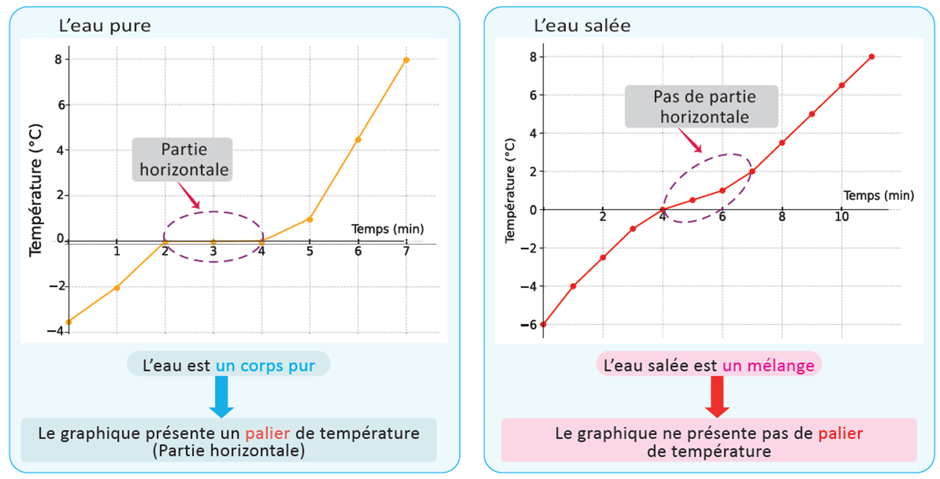
Avant d’entamer notre tâche, je vais vous présenter le graphique de l’évolution de la température de l’eau pure et celui de l’eau salée lors de la fusion.
L’enseignant explique la différence entre un corps pur et un mélange .

Slide 22
J'observe sur le graphique de l’eau pure, qu'il existe une partie horizontale cela signifie une température de fusion fixe. Je fais ensuite remarquer que pour l’eau salée, la courbe ne devient jamais plate, ce qui montre qu’un mélange n’a pas de température fixe.
L’enseignant explique la différence entre un corps pur et un mélange .

Slide 23

Modelage
10 min

Slide 24

M
Tâche principale

Slide 25
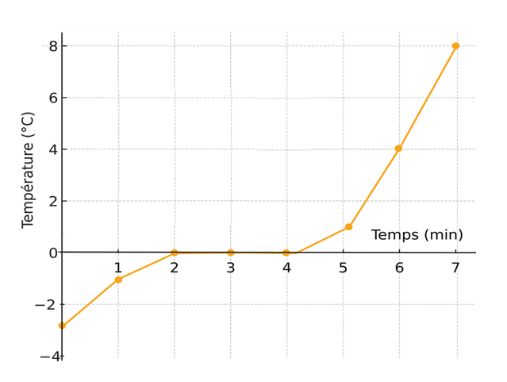
M
Je vais vous montrer comment déterminer la température de fusion de l’eau à partir d’un graphique.
L’enseignant lit la consigne et présente les supports. Il explique ce qui est demandé.
Tâche principale
Le graphique ci-contre représente l’évolution de la température lors de la fusion de l’eau pure.
Identifier la température de fusion de l’eau pure à partir de ce graphique

Slide 26
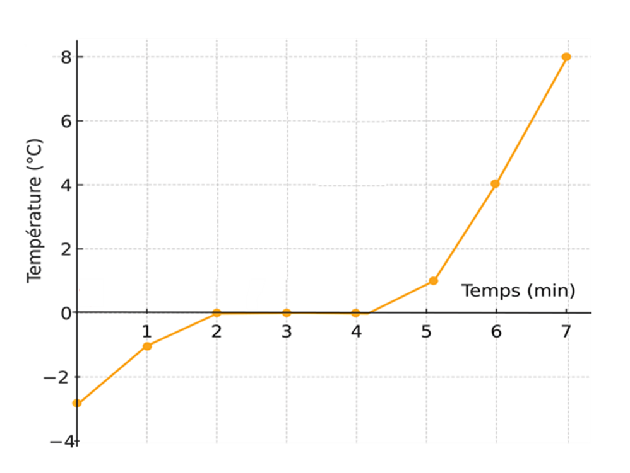
M
1ère étape: On me demande de repérer le palier de température sur la courbe, cad J’observe sur le graphique que la température reste stable entre 2 et 4 minutes.
L’enseignant·e explique chaque information et la met en évidence.
• le palier de temperature est: ...................……………………...

Slide 27
M
Le palier de température comme son nom l’indique c’est la partie horizontale de la courbe.
L’enseignant·e explique chaque information et la met en évidence.
Partie horizontale
la partie horizontale
• le palier de temperature est: ...................……………………...

Slide 28
M
Deuxième étape : je projette cette partie horizontale sur l’axe vertical pour lire la température.
L’enseignant·e explique chaque information et la met en évidence.
• la projection sur l’axe vertical: ................……………………...

Slide 29
M
La projection sur l’axe vertical (l’axe des ordonnées) est la ligne en pointillée verticale sur cet axe.
L’enseignant·e explique chaque information et la met en évidence.
La projection
la ligne en pointillée
La projection sur l’axe vertical: .............................……...

Slide 30
M
Troisième étape: je note la valeur avec son unité.
L’enseignant·e explique chaque information et la met en évidence.
La temperature de fusion de l’eau pure: .............................……...

Slide 31
M
La température de fusion de l’eau pure est la valeur sur l’axe vertical de la projection du palier.
L’enseignant·e explique chaque information et la met en évidence.
0°C
T_{f} = O °C
La temperature de fusion de l’eau pure est : .............................……...

Slide 32

Pratique guidée collective
10 min

Slide 33
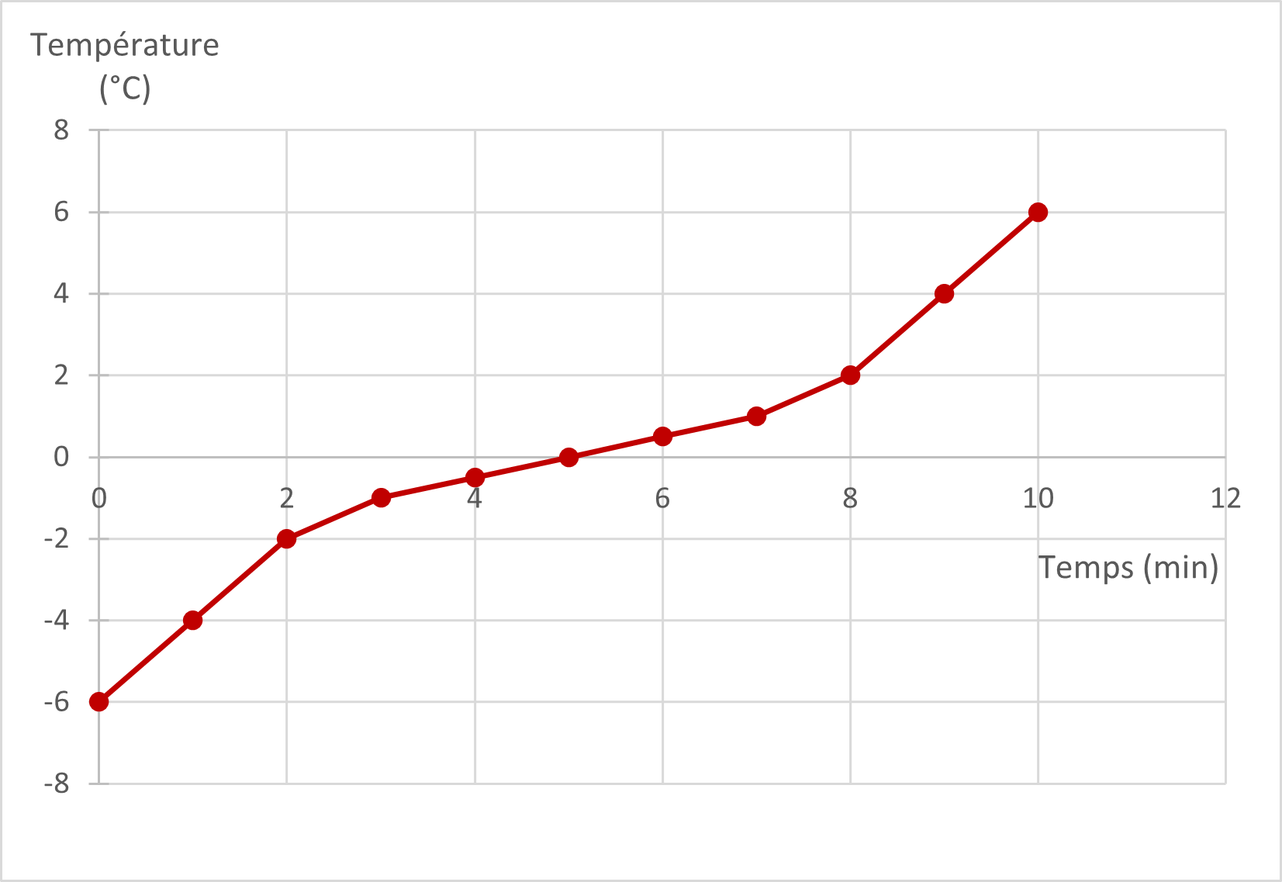
Prenez vos ardoises pour écrire la bonne réponse :
VdC
L'enseignant choisit au hasard deux élèves pour justifier oralement leur démarche.
Le graphique ci-dessous est celui d’un:
A
Corps pur
B
mélange

Slide 34
Le graphique ci-dessous est celui d’un mélange, c’est l’eau salée
VdC
L'enseignant explique davantage.
Le graphique ci-dessous est celui d’un:
A
Corps pur
B
mélange

Slide 35
Prenez vos ardoises pour écrire la bonne réponse :
VdC
L'enseignant choisit au hasard deux élèves pour justifier oralement leur démarche.
Dans le graphique, le palier de température est:
A
La partie verticale
B
La partie horizontale

Slide 36
Le palier de température représente la partie horizontale de la courbe.
VdC
L’enseignant explique davantage.
Dans le graphique, le palier de température est:
A
La partie verticale
B
La partie horizontale

Slide 37
Prenez une autre fois vos ardoises pour écrire la bonne réponse :
VdC
L'enseignant choisit au hasard deux élèves pour justifier oralement leur démarche.
Pour identifier la température de fusions de l’eau pure, on fait la projection sur l’axe:
A
Horizontale
B
Vertical

Slide 38
Pour identifier la température de fusion, on fait la projection sur l’axe vertical.
VdC
L’enseignant explique davantage.
Pour identifier la température de fusions de l’eau pure, on fait la projection sur l’axe:
A
Horizontale
B
Vertical

Slide 39

Pratique en binôme
12 min

Slide 40

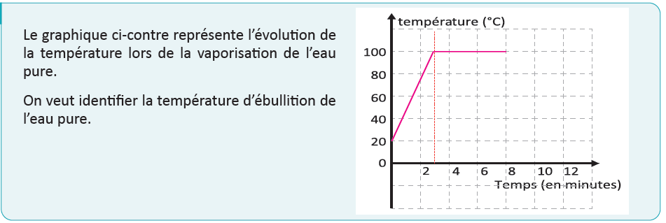
Prenez vos livrets et travaillez individuellement puis discutez en binômes vos réponses.
L'enseignant accorde 2 min au travail individuel puis une minute de discussion. Il circule pour contrôler et donner des indications en cas de blocage.

Slide 41
Le palier de température est la partie horizontale de la courbe;
L'enseignant accorde 2 min au travail individuel puis une minute de discussion. Il circule pour contrôler et donner des indications en cas de blocage.
la partie horizontale

Slide 42
Deuxième consigne: on trace la projection sur l’axe vertical.
L'enseignant accorde 2 min au travail individuel puis une minute de discussion. Il circule pour contrôler et donner des indications en cas de blocage.

Slide 43
On trace en pointillée la droite confondue avec le palier et qui coupe l’axe vertical.
La ligne en pointillée

Slide 44
Troisième consigne: on note la température d’ébullition;
L'enseignant accorde 2 min au travail individuel puis une minute de discussion. Il circule pour contrôler et donner des indications en cas de blocage.

Slide 45
La température d’ébullition est équivalente à la température de vaporisation c’est la valeur de l’ordonné. La température d’ébullition de l’eau pure est égale à 100°C.
100 °C

Slide 46
Pratique autonome :
Travail individuel
10 min

Slide 47
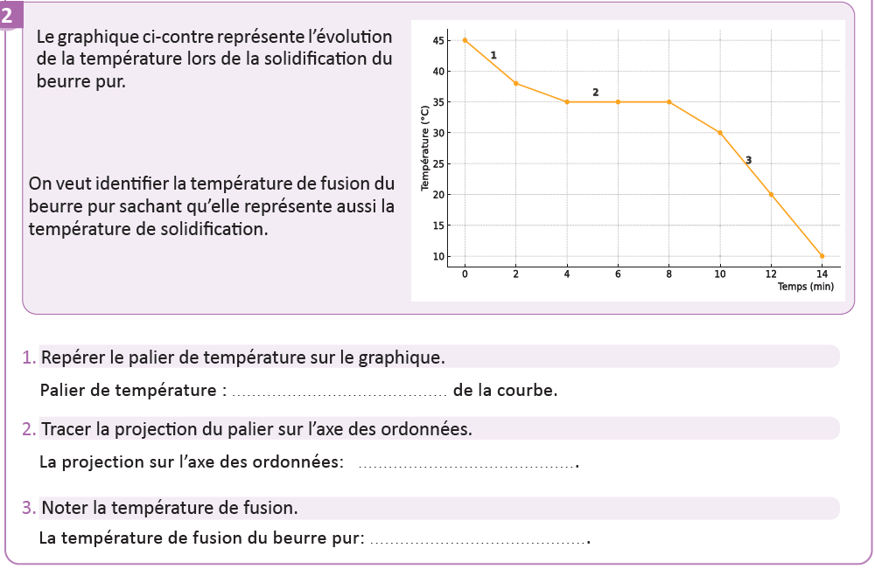
Prenez vos livrets page 22.
PA
L’enseignant donne 5 min aux élèves pour recopier la correction sur les livrets. Il propose une solution au défi s’il reste assez de temps.

Slide 48

Le temps est terminé. Voyons ensemble la solution des exercices.
PA
L’enseignant accorde 5 min pour donner l’occasion aux élèves de présenter leurs productions et les corrige.
Temps Écoulé

Slide 49
Notez la correction dans vos livrets.
PA
L’enseignant donne 5 min aux élèves pour recopier la correction sur les livrets. Il propose une solution au défi s’il reste assez de temps.
la partie horizontale
la ligne en pointillée
T_{f}= 35 °C

Slide 50

Clôture
3 min

Slide 51
Avant de finir, faisons un petit résumé ensemble ! Alors, Qui peut me rappeler ce qu’on a appris lors de cette séance?
C
L’enseignant donne un rappel de la séance.
………………………………………………………………………………………………………………….

Slide 52
Effectivement, notre tâche principale de cette séance est:
C
L’enseignant donne un rappel de la séance.
Identifier la température de fusion et d’ébullition d’un corps pur.

Slide 53
Qui peut me rappeler les étapes à suivre pour identifier la température de fusion ou d’ébullition à partir d’un graphique.
C
L’enseignant donne un rappel de la séance.
Pour identifier la température de fusion ou d’ébullition, je suis les étapes suivantes:
1. ………………………………………………………………………………….....
2. ……………………………………………………………………………………
3. ………………………………………………………………………………......

Slide 54
Voici les étapes à suivre:
C
L’enseignant donne un rappel de la séance.
Pour identifier la température de fusion ou d’ébullition, je suis les étapes suivantes:
1. Je repère le palier de température.
2. Je trace la projection sur l’axe des ordonnés.
3. Je note la valeur de température du changement d’état:
Température de fusion: T_{f}=……..°C
Température d’ébullition: T_{é}=…….°C

Slide 55

Et on termine par cette carte lexicale.
Faire participer les élèves à la lecture de la carte
MA CARTE LEXICALE
Therme thématiques
Ma tâche
Palier
Température de fusion
Température d’ébulliton
Identifier la température de fusion ou d’ébullition
d’un corps pur.
Verbes de consigne
Repérer
Tracer
Noter
Structures pour répondre
Pour identifier la température …………………….. Je trace le palier de température sur l’axe ……………………………………..

Slide 56
Voici les exercices à faire à la maison.
C
L’enseignant incite les élèves à faire l’exercice à la maison et clore la séance.
Exercice 1 page 25
Défis 1 et 2 page 26
Exercice 5 page 28

Slide 57

Fin de la séance

